Slide 1

TIẾT 4 – BÀI 4
THỰC HÀNH
PHÂN TÍCH HOÀN LƯU GIÓ MÙA Ở CHÂU Á
HƯỚNG DẪN CHUẨN BỊ BÀI HỌC

Slide 2
1. Phân tích hướng gió về mùa đông
- Dựa vào hình 4.1 SGK/trang 14 em hãy:
+ Xác định và đọc tên các trung tâm áp thấp và áp cao vào mùa đông.
+ Xác định các hướng gió chính theo từng khu vực vào mùa đông theo bảng sau:
Mùa | Khu vực | Hướng gió chính | Từ áp cao… Đến áp thấp…
Mùa đông | Đông Á | Tây Bắc | (C)Xi-bia -> (T) A-lê-út

Slide 3
2. Phân tích hướng gió về mùa hạ.
- Dựa vào hình 4.2 SGK/trang 15 em hãy:
+ Xác định và đọc tên các trung tâm áp thấp và áp cao vào mùa hạ.
+ Xác định các hướng gió chính theo từng khu vực vào mùa hạ theo bảng sau:
Mùa | Khu vực | Hướng gió chính | Từ áp cao… Đến áp thấp…
Mùa hạ

Slide 4
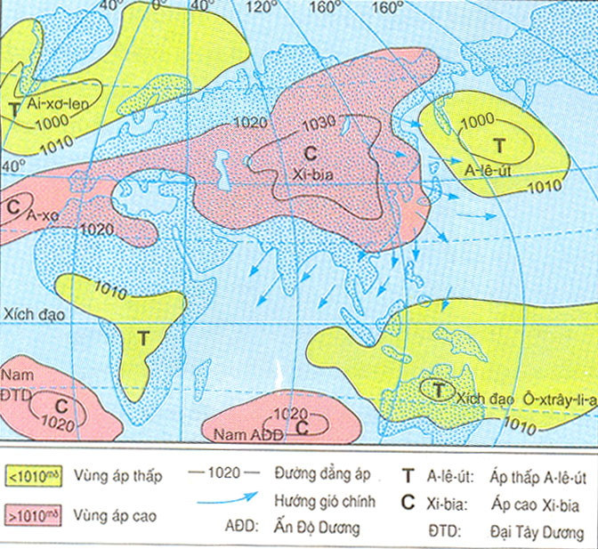
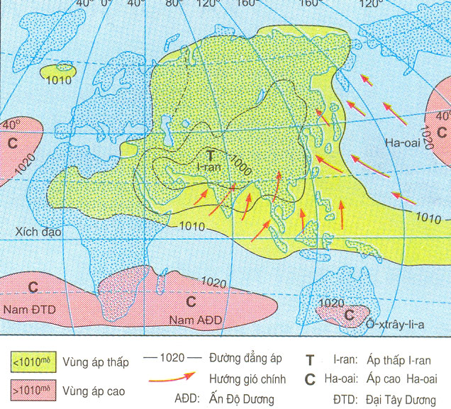
Hình 4.1: Lược đồ phân bố khí áp và các hướng gió chính về mùa đông (tháng 1) ở khu vực khí hậu gió mùa châu Á
Hình 4.2: Lược đồ phân bố khí áp và các hướng gió chính về mùa hạ (tháng 7) ở khu vực khí hậu gió mùa châu Á

